Slide 1
CLB VẬT LÝ TRƯỜNG
THPT NAM TRỰC - NAM ĐỊNH
VẬT LÍ 12
BÀI 37: PHÓNG XẠ
Thầy giáo: Đoàn văn Doanh
Trường THPT Nam Trực – Nam Định
Email: qkkich@gmail.com
Phone: 0981.120681

Slide 2
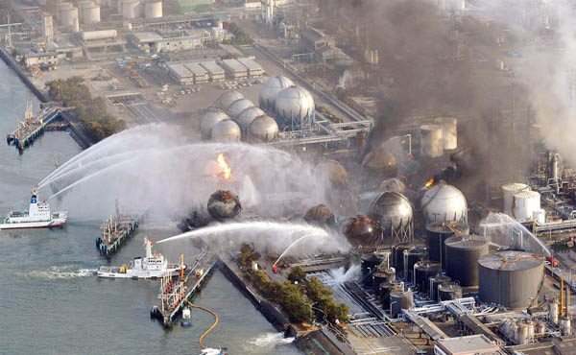
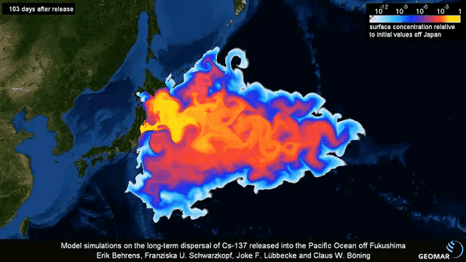

Slide 3
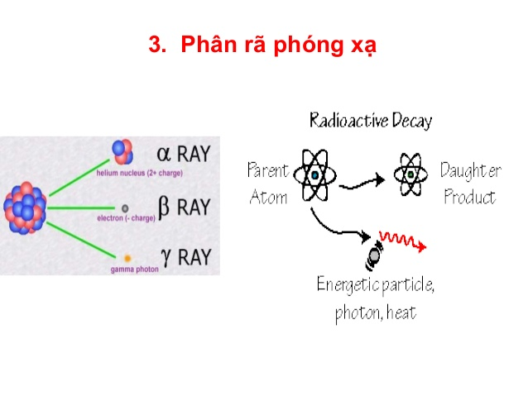
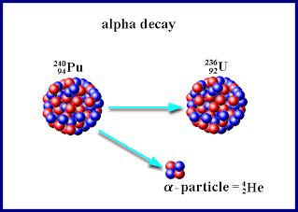
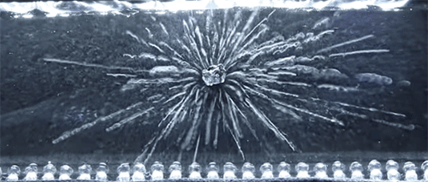
1. Hiện tượng phóng xạ:
- Khái niệm: Là hiện tượng phân ra tự phát của một hạt nhân không bền, phát ra các tia phóng xạ và biến đổi thành hạt nhân khác.
A → B + tia phóng xạ
Trong đó
được gọi là hạt nhân mẹ.
(B) được gọi là hạt nhân con.

Slide 4
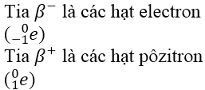
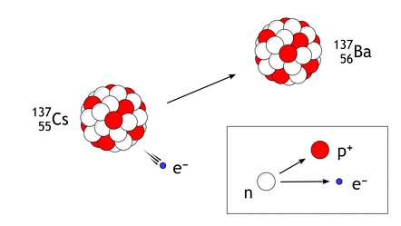
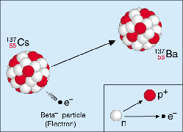
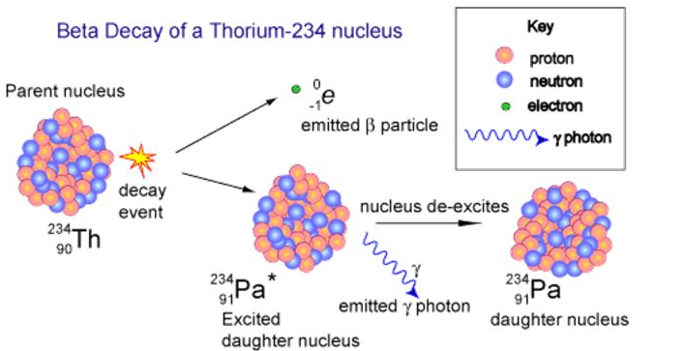
2. Các loại phóng xạ:
 | tia α | tia β | tia γ
Khái niệm | Là hạt nhân của nguyên tử |  | Là sóng điện từ có bước sóng rất ngắn ( dưới 10⁻¹¹ m
Tính chất | - Tốc độ cỡ 2.10⁷ (m/s) - Đi được trong không khí vài cm và trong vật rắn vài micromét - Bị lệch phương khi đi qua điện trường hay từ trường | - Tốc độ rất lớn, xấp xỉ tốc độ ánh sáng. - Đi được vài m trong không khí và vài mm trong kim loại - Bị lệch phương khi đi qua điện trường hay từ trường | - Có tốc độ ánh sáng. - Đi được vài m trong bê tông, vài cm trong chì. - Không bị lệch phương khi đi qua điện trường hay từ trường
Bản chất

Slide 5
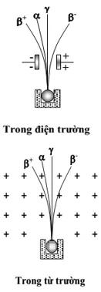

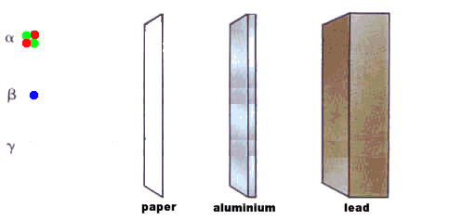

Slide 6
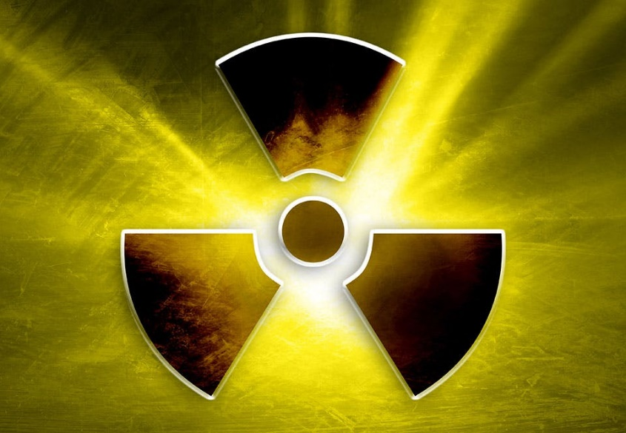
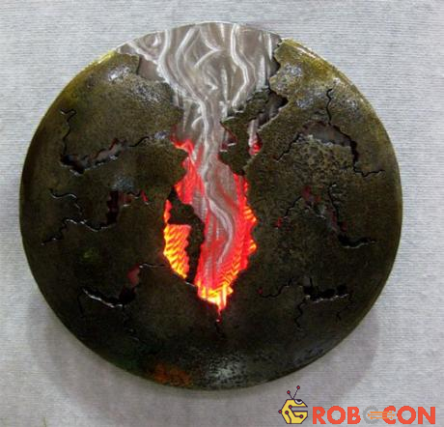
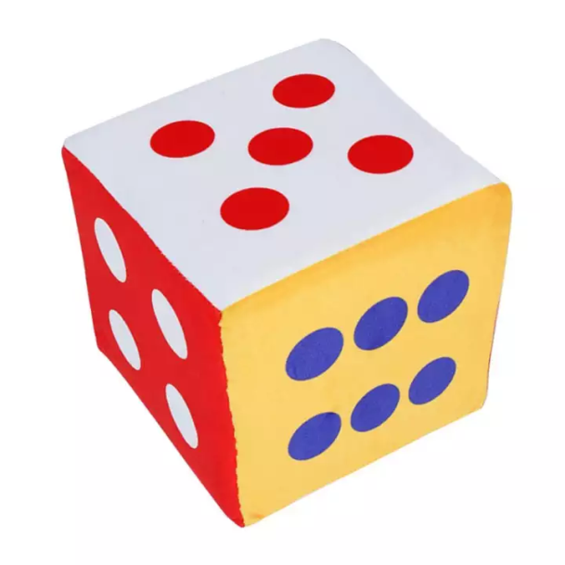
3. Đặc tính của quá trình phóng xạ:
- Là một quá trình biến đổi hạt nhân
- Là một quá trình tự phát và không điều khiển được
- Là một quá trình ngẫu nhiên

Slide 7


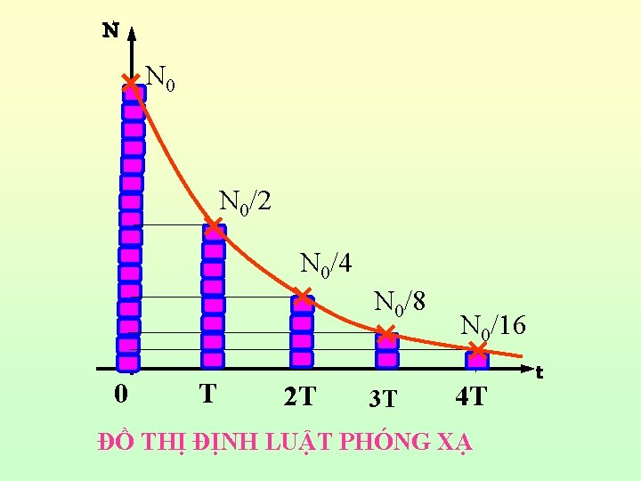
4. Định luật phóng xạ
Nội dung: Trong quá trình phân rã, số hạt nhân phóng xạ giảm theo thời gian theo định luật hàm số mũ.
Chu kỳ bán rã (T) là khoảng thời gian mà một nửa số hạt nhân hiện có bị phân rã.

Slide 8
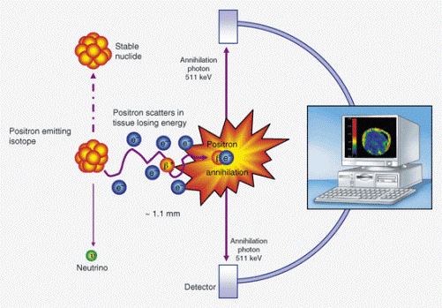
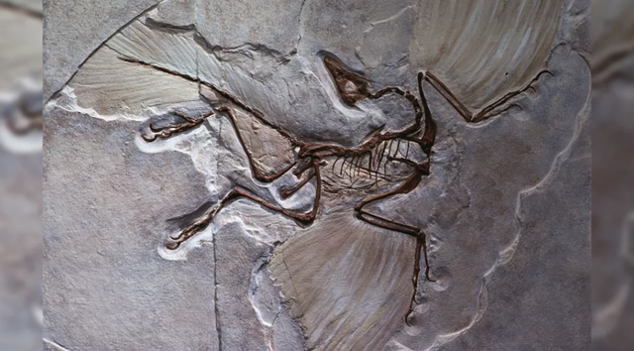
5. Ứng dụng của đồng vị phóng xạ
- Dùng làm nguyên tử đánh dấu khảo sát sự tồn tại, phân bố và vận chuyển của nguyên tố
- Đồngvị C₁₄ đồng hồ của trái đất: xác định tuổi của cố vật có nguồn gốc sinh vật

Slide 9
CỦNG CỐ. DẶN DÒ

